Slide 2
Модуль 3 Современные вызовы воспитания
План лекции:
Алгоритм действий организатора волонтерской деятельности обучающихся.
Основы педагогического взаимодействия с координационным советом волонтеров.
Обеспечение педагогических условий для самоорганизации волонтерского сообщества.
Процесс формирования организационной структуры волонтерского движения.
Организация взаимодействия волонтеров.
Роль лидера волонтерского движения.

Slide 3
Термины
Волонтерство или волонтерская деятельность, — трактуется как широкий круг деятельности, включая традиционные формы взаимопомощи и самопомощи, официальное предоставление услуг и другие формы гражданского участия, которая осуществляется добровольно на благо широкой общественности без расчета на денежное вознаграждение(Современной энциклопедией социальной работы).
Волонтерство понимается автором как «общественная деятельность, осуществляемая на добровольной и безвозмездной основе, направленная на «удовлетворение интересов общества (благополучателя) и самого волонтера» (О.М. Костюченко).

Slide 4
Термины
При обращении к терминам «волонтер» и «доброволец» важно учитывать, что Федеральный Закон о благотворительной деятельности от 5 февраля 2018 года приравнял понятия «волонтерская деятельность», «волонтeр» к понятиям «добровольческая деятельность», «доброволец». Теперь «под добровольческой (волонтерской) деятельностью понимается добровольная деятельность в форме безвозмездного выполнения работ и (или) оказания услуг». В связи с этим, в правовых документах термины «волонтерство» и «добровольчество», «волонтер» и «доброволец» обычно указываются с использованием скобок, как дублирующие друг друга

Slide 5
Виды волонтерской деятельности
Исследователи выделяют следующие виды волонтерской деятельности:
спортивное волонтeрство
социальное волонтeрство
корпоративное волонтeрство
событийное (сервисное) волонтeрство
добровольчество в сфере здравоохранения и ЧС
добровольчество в сфере культуры
медиа - волонтeрство
международное волонтeрство

Slide 6
Виды волонтерской деятельности
Наряду с перечисленными видами волонтерства Е.В. Акимова выделяет в отдельное направление «педагогическое волонтeрство», которое определяется как «взаимодействие педагогов, добровольцев с представителями подрастающего поколения, нуждающимися в комплексной помощи при решении проблем становления и саморазвития личности»

Slide 7
Задачи организации волонтерской деятельности в образовательной организации
Основными задачами организации волонтерской деятельности обучающихся являются:
вовлечение обучающихся в социальную практику и ее информирование о потенциальных возможностях развития;
предоставление возможности молодым людям проявить себя, реализовать свой потенциал и получить заслуженное признание в России;
развитие созидательной активности молодежи;
интеграция молодых людей, оказавшихся в трудной жизненной ситуации, в жизнь общества.

Slide 8
Задачи организации волонтерской деятельности в образовательной организации
К прикладным задачам организации волонтерской деятельности обучающихся относятся:
- обучение обучающихся определенным трудовым навыкам и стимулирование профессиональной ориентации;
- получение навыков самореализации и самоорганизации для решения социальных задач;
- замещение асоциального поведения социальным;
- гуманистическое и патриотическое воспитание;
формирование кадрового резерва.

Slide 9
Федеральный закон от 5 февраля 2018 г. N 15-ФЗ
Выдержки из Федерального закона от 5 февраля 2018 г. N 15-ФЗ "О внесении изменений в отдельные законодательные акты Российской Федерации по вопросам добровольчества (волонтерства)"
Статья 171. Права и обязанности добровольца (волонтера)
1. Доброволец (волонтер) имеет право:
1) осуществлять свою деятельность индивидуально, под руководством организатора добровольческой (волонтерской) деятельности, в составе добровольческой (волонтерской) организации;
2) получать от организатора добровольческой (волонтерской) деятельности, добровольческой (волонтерской) организации информацию о целях, задачах и содержании осуществляемой им добровольческой (волонтерской) деятельности, а также информацию об организаторе добровольческой (волонтеркой) деятельности, добровольческой (волонтерской) организации;
3) получать в случаях и порядке, которые предусмотрены законодательством Российской Федерации или договором, заключенным с организатором добровольческой (волонтерской) деятельности, добровольческой (волонтерской) организацией:
- поддержку в форме предоставления ему питания, форменной и специальной одежды, оборудования, средств индивидуальной защиты, помещения во временное пользование, оплаты проезда до места назначения и обратно, уплаты страховых взносов на добровольное медицинское страхование добровольца (волонтера) либо на страхование его жизни или здоровья, или в форме возмещения понесенных добровольцем (волонтером) расходов на приобретение указанных товаров или услуг;
- психологическую помощь, содействие в психологической реабилитации;
возмещение вреда жизни и здоровью, понесенного при осуществлении им добровольческой (волонтерской) деятельности;

Slide 10
Федеральный закон от 5 февраля 2018 г. N 15-ФЗ
4) получать от организатора добровольческой (волонтерской) деятельности, добровольческой (волонтерской) организации информационную, консультационную и методическую поддержку в объемах и формах, которые установлены указанными организациями;
5) получать поощрение и награждение за добровольный труд, в том числе в рамках федеральных, региональных и муниципальных конкурсов и программ.
2. Помимо прав, предусмотренных пунктом 1 настоящей статьи, доброволец (волонтер) имеет также иные права, предусмотренные законодательством Российской Федерации.
3. Доброволец (волонтер), организатор добровольческой (волонтерской) деятельности, добровольческая (волонтерская) организация обязаны не разглашать ставшие им известными в ходе осуществления добровольческой (волонтерской) деятельности сведения, составляющие специально охраняемую законом тайну.
4. Условия осуществления добровольцем (волонтером) благотворительной деятельности от своего имени могут быть закреплены в гражданско-правовом договоре, который заключается между добровольцем (волонтером) и благополучателем и предметом которого являются безвозмездное выполнение добровольцем (волонтером) работ и (или) оказание им услуг в целях, указанных в пункте 1 статьи 2 настоящего Федерального закона, или в иных общественно полезных целях.
5. Условия участия добровольца (волонтера) в деятельности организатора добровольческой (волонтерской) деятельности, добровольческой (волонтерской) организации могут быть закреплены в гражданско-правовом договоре, который заключается между организатором добровольческой (волонтерской) деятельности или добровольческой (волонтерской) организацией и добровольцем (волонтером) и предметом которого являются безвозмездное выполнение добровольцем (волонтером) работ и (или) оказание им услуг в рамках деятельности указанных организатора, организации для достижения общественно полезных целей.

Slide 11
Алгоритм действий организатора волонтерской деятельности обучающихся
I.Ознакомительный этап
Ознакомьтесь с нормативно-правовыми документами разного уровня по волонтерскому движению, изучите опыт образовательных организаций по организации волонтерской деятельности молодежи
Проанализируйте опыт организации волонтерской деятельности молодежи в современных условиях, адаптируйте наиболее продуктивные идеи к ситуации конкретной образовательной организации.
Определите концептуальные подходы и возможные модели организации волонтерства, актуальные для вашей образовательной организации.

Slide 12
Алгоритм действий организатора волонтерской деятельности обучающихся
II. Диагностико-прогностический этап
Выявите единомышленников среди преподавателей и сотрудников образовательной организации, которые могут оказать педагогическую поддержку и сопровождение волонтерской деятельности обучающихся. Сформируйте корпус кураторов волонтерского движения из преподавателей, определите их функции.
Определите готовность обучающихся к волонтерской деятельности.
Выявите активных обучающихся, обладающих организаторскими способностями и имеющих авторитет, обсудите с ними возможности стать инициаторами и организаторами деятельности волонтерского движения.

Slide 13
Алгоритм действий организатора волонтерской деятельности обучающихся
III. Подготовительный этап
Разработайте проект организации волонтерской деятельности в своей образовательной организации
Составьте календарный план мероприятий по организации волонтерского движения.

Slide 14
Алгоритм действий организатора волонтерской деятельности обучающихся
IV. Организационный этап
Предложите инициативным обучающимся определить лидера и создать координационный совет волонтерского движения.
Помогите координационному совету в разработке проекта, организуемого ими волонтерского движения.
Продумайте вместе с обучающимися, входящими в координационный совет структуру организации деятельности волонтеров.
Предложите варианты создания положения о волонтерском движении, кодекса волонтера.
Предложите разработать варианты символики волонтерского движения.

Slide 15
Алгоритм действий организатора волонтерской деятельности обучающихся
IV. Организационный этап
Подготовьте презентации баз, нуждающихся в деятельности волонтеров, организуйте выступление представителей этих учреждений перед волонтерами.
Разработайте и проведите обучающие семинары и консультации по подготовке волонтеров.
Продумайте и составьте для волонтеров, членов координационного совета рекомендации по созданию благоприятного психологического климата в волонтерской организации.
Организуйте педагогическое сопровождение волонтерской деятельности обучающихся

Slide 16
Алгоритм действий организатора волонтерской деятельности обучающихся
V. Курирование деятельности волонтерского
движения
Продумайте все возможности поддержания мотивации волонтеров: благодарность от руководства в устной и письменной форме, информация в стенгазетах, на сайте образовательной организации о проведении акций с поименным списком всех участников и выражение благодарности каждому участнику волонтерского движения и т.д.
После каждого проведенного мероприятия необходимо подготовить и опубликовать обзор проведенной деятельности в виде газеты, фоторепортажа, материалов сайта, презентации.
Организуйте семинары по обмену опытом волонтеров.
Продумайте и проведите церемонию награждения участников волонтерского движения.

Slide 17
Алгоритм действий организатора волонтерской деятельности обучающихся
VI. Этап развития волонтерской организации
В ходе разработки программы развития проектируется целостная концепция волонтерской среды, обосновывается миссия организации:
Прописываются стратегии перехода к новому желаемому образу организации.
Программа содержит в себе план осуществления важнейших нововведений во всех структурах волонтерской организации, включая структуру управления.

Slide 18
Алгоритм действий организатора волонтерской деятельности обучающихся
Функции организатора волонтерской деятельности
посредническая функция (обеспечивают успешное взаимодействие между координационным советом и администрацией, координационным советом и благополучателями, координационным советом и спонсорами и т.д.);
информативная функция (знакомят волонтеров с лучшими волонтерскими практиками);
функция поддержки (помогают преодолевать типичные трудности при осуществлении волонтерской деятельности);
педагогическая функция (организуют обучение волонтеров).

Slide 19
Алгоритм действий организатора волонтерской деятельности обучающихся
Рекомендации координационному совету
Каждый доброволец должен знать, куда и к кому ему следует обратиться за помощью в случае необходимости, кто будет сопровождать его деятельность; кто и в какие сроки даст ему ответ об его участии в акции или программе; как часто, где, в какое время и что конкретно ему надо будет делать; перед кем он будет отчитываться; к каким ресурсам будет иметь доступ для реализации соответствующих задач.
Волонтеры должны иметь возможность познакомиться со всей структурой движения, знать ответственных за каждое направление и иметь возможность встреч и неформального общения со своими единомышленниками.
Каждый волонтер должен иметь возможность принимать участие в обсуждении стратегии проведения акции или другого мероприятия, вносить свои предложения по усовершенствованию готового сценария, творчески подходить к исполнению своей миссии.

Slide 20
Алгоритм действий организатора волонтерской деятельности обучающихся
Рекомендации координационному совету
Продумайте, как можно проинформировать о возможности участия в волонтерском движении студентов и привлечь их в нем участвовать. Создайте специальный раздел на сайте вуза, агитационные материалы. Регулярно помещайте в этом разделе всю информацию о деятельности волонтерского движения (объявления об акциях, информацию о базах, календарный план мероприятий, анкеты волонтеров и т.п.).
Разработайте и подготовьте всю необходимую документацию для организации деятельности волонтеров: презентации баз, на которых будет проходить деятельность волонтеров, анкету волонтера, журнал учета деятельности волонтеров и т.д.
Разработайте формы отчетности о деятельности волонтеров: формат фотоотчета, рефлексивный листок, эссе, характеристика с места осуществления волонтерской деятельности и т.д.

Slide 21
Алгоритм действий организатора волонтерской деятельности обучающихся
Рекомендации координационному совету
Любой контакт волонтера с представителями организационной структуры и работодателями должен проходить в доброжелательной обстановке, обеспечивающей волонтеру осознание, того, что ему всегда рады. Волонтер должен чувствовать, что его присутствие запланировано, ожидаемо и необходимо.
Очень важно, чтобы доброволец чувствовал важность и социальную значимость выполняемой им работы, понимал, что его пожелание сделать посильный вклад в то или иное мероприятие воспринимается с благодарностью и уважением.
Если волонтер заявляет о желании участвовать в деятельности, не соответствующей его знаниям и опыту, необходимо корректно предложить ему альтернативные варианты, показав при этом, каким образом можно получить недостающие компетенции в привлекающей его области.

Slide 22
Алгоритм действий организатора волонтерской деятельности обучающихся
Условия поддержания мотивации волонтеров
Наличие налаженной структуры организации деятельности волонтеров
Наличие налаженной схемы взаимодействия волонтеров
Наличие благоприятного психологического климата
Наличие культуры движения, обеспечивающей чувство принадлежности к общему делу: символика, традиции, моральный кодекс волонтера, позитивный настрой

Slide 23
Алгоритм действий организатора волонтерской деятельности обучающихся
Условия поддержания мотивации волонтеров
Наличие яркого лидера.
Наличие обратной связи. После каждого проведенного мероприятия необходимо подготовить обзор проведенной деятельности в виде газеты, фоторепортажа, материалов сайта, презентации, отчета или творческих эссе участников акции, организовать семинар по обмену опытом. Важно чтобы деятельность добровольцев находила своевременное освещение и отклик общественности.
Участие в волонтерской деятельности значимых для студентов-волонтеров людей: преподавателей, представителей общественных и социальных организаций, администрации университета.

Slide 24
Алгоритм действий организатора волонтерской деятельности обучающихся
Условия поддержания мотивации волонтеров
Разработанная система поощрений: запись в студенческой трудовой книжке, предоставляющая возможность зачесть волонтерскую деятельность как часть практики; благодарность от руководства факультета в устной и письменной форме.
Наличие четкой программы действий на базах проведения волонтерской работы.
Организация условий для проведения исследовательской работы.
Предоставление возможности получения дополнительного образования, практических навыков работы в интересующей области.

Slide 25
Алгоритм действий организатора волонтерской деятельности обучающихся
Способы и методы организации волонтерской деятельности
Методы мотивации: поощрение, проведение конкурсов волонтерской деятельности.
Методы ориентации и обучения: консультирование; тренинги; проведение мастер-классов с известными людьми; сюжетно-ролевые, познавательные, деловые, имитационные игры; включение волонтеров в разработку программ для работы с клиентами.
Методы супервизорства: оперативная практическая помощь в решении возникающих проблем; обсуждение с наставником проведенных мероприятий.

Slide 26
Алгоритм действий организатора волонтерской деятельности обучающихся
Способы и методы организации волонтерской деятельности
Методы мотивации: поощрение, проведение конкурсов волонтерской деятельности.
Методы ориентации и обучения: консультирование; тренинги; проведение мастер-классов с известными людьми; сюжетно-ролевые, познавательные, деловые, имитационные игры; включение волонтеров в разработку программ для работы с клиентами.
Методы супервизорства: оперативная практическая помощь в решении возникающих проблем; обсуждение с наставником проведенных мероприятий.

Slide 27
Контрольные вопросы:
Кратко опишите алгоритм основных действий организатора волонтерской деятельности.
Какой принцип лежит в основе педагогического сопровождения координационного совета волонтеров?
Какие функции осуществляют организаторы процессе педагогического сопровождения волонтероской деятельности?
Назовите порядок и механизм самоорганизации волонтерского сообщества.
Перечислите педагогические условия, способствующие поддержанию мотивации волонтеров и обеспечивающих успешность их деятельности.
Назовите педагогические методы организации волонтерской деятельности.

Slide 28
Организационная структура учреждения
Организационная структура учреждения -это поведенческая система, это люди и их группы, постоянно вступающие в различные взаимоотношения для решения общих задач.
Процесс формирования организационной структуры
формулировку целей и задач,
определение состава и место подразделений, и их ресурсное обеспечение (включая численность работающих),
разработку регламентирующих процедур, документов, положений, закрепляющих и регламентирующих,
формы, процессы, которые осуществляются в организационной системы управления.

Slide 29
Структура волонтерской организации

Slide 30
Организационная структура учреждения
Функции куратора волонтерского движения:
помощь в организации, координация и курирование деятельности студенческого волонтерского движения;
создание условий для развития волонтерского движения;
помощь в организации посреднической деятельности;
сотрудничество с благотворительными фондами и организациями, преподавателями РГПУ им. А.И. Герцена;
помощь в организации практической работы студентов-волонтеров с нуждающимися в социально-психолого-педагогической помощи и поддержке.

Slide 31
Организационная структура учреждения
Ответственный по набору
набор волонтёров и их учёт (анкеты и ведение базы данных);
решение вопросов по подготовке и обучению волонтеров;
взаимодействие с ответственными по направлениям.

Slide 32
Организационная структура учреждения
Ответственный по рекламе:
организация распространения информационных материалов о деятельности волонтерского движения;
создание информационных площадок о подшефных организациях и учреждениях; о деятельности волонтеров в подшефных организациях и учреждениях и т.д.

Slide 33
Организационная структура учреждения
Ответственные по направлениям:
текущий контроль деятельности волонтёров (анкеты, обратная связь);
предоставление отчётности координационному совету;
решение вопросов, связанных с консультированием и обучением волонтеров, графика их работы, и других организационных вопросов.

Slide 34
Организационная структура учреждения
Функции членов координационного совета:
планирование деятельности волонтерского движения;
общее руководство координационным советом;
установление контактов с подшефными организациями;
участие в организации рекламы волонтерского движения.

Slide 35
Организационная структура учреждения
Лидер
Лидер - лицо, способное воздействовать на других в целях интеграции совместной деятельности, направленной на удовлетворение интересов данного сообщества.

Slide 36
Организационная структура учреждения
Черты, которыми должен обладать лидер
Проницательность. Лидер должен воодушевлять людей поставленными целями, задачами, уметь показать, насколько эти цели и задачи привлекательны.
Коммуникативность. Лидер должен уметь преподносить своё видение данной ситуации так, чтобы это находило положительные отклики у волонтеров и благополучателей.

Slide 37
Организационная структура учреждения
Черты, которыми должен обладать лидер
Настойчивость. Лидер должен уметь преодолевать препятствия, встречающиеся на его пути к достижению цели.
Воодушевление. Лидер должен уметь вдохновлять людей так, чтобы их энергия помогала достичь конечного результата.
Организационные способности. Лидер должен уметь объединять людей, группы людей для успешного выполнения задач.

Slide 38
Организационная структура учреждения
Функции лидера волонтерской организации
определение целей (принятие решений о целях управления и средствах их достижения);
административно-организационную (формирование органов управления, распределение заданий между волонтерами, согласование их действий и контроль за реализацией решений);
экспертную (в т. ч. консультация волонтеров)

Slide 39
Организационная структура учреждения
Функции лидера волонтерской организации
стимулирующую (оценка качества работы волонтеров, поощрения);
представительскую (перед внешними организациями);
воспитательную (создание благоприятного климата в коллективе, развитие способностей и инициативы волонтеров)

Slide 40
Лидер
Еще в 50-х годах Р. Бейлс экспериментально выявил, что в каждой малой группе выдвигается как минимум два типа лидеров: эмоциональный и инструментальный.
Функция эмоционального лидера - психологический климат в группе, забота об оптимальном урегулировании межличностных отношений. Обычно он выступает в роли арбитра, советчика.
Инструментальный лидер - тот член группы, который берет на себя инициативу в специфических видах деятельности (благодаря своей особой компетентности в тех или иных делах) и координирует общие усилия по достижению цели.

Slide 41
Лидер
Типология лидеров
В современной политологии нередко называются четыре собирательных образа лидера:
1. Лидера - знаменосца отличает собственное видение действительности, наличие идеи, увлекающей массы.
2. Лидер - служитель стремится выступать в роли выразителя интересов своих сторонников, ориентируется на их мнение и действует от их имени.
3. Лидер - торговец способен привлекательно преподнести свои идеи и убедить людей в их преимуществе.
4. Лидер - пожарный ориентируется на решение наиболее актуальных проблем в обществе, насущные требования момента.
В реальной жизни эти четыре образа лидерства обычно встречаются в сочетании у различных людей в разных пропорциях.

Slide 42
Контрольные вопросы:
Контрольные вопросы:
1. Назовите элементы формирования организационной структуры учреждения?
2. Назовите этапы формирования организационной структуры волонтерского движения?
3. Что необходимо учитывать при организации взаимодействия волонтеров?
4. Какими качествами должен обладать лидер волонтерской организации?
5. Каковы функции лидера волонтеркой организации?

Slide 43
Современные технологии
Технология Servise Learning, «умноее волонтерство»
Умное волонтерство» подразумевает под собой метод, в соответствии с которым ученики или участники проекта получают знания и развиваются через активное участие в качественно организованных волонтерских проектах, которые:
● отвечают нуждам и потребностям своего микрорайона;
● проводятся согласованно со школой или вузом;
● способствуют формированию гражданской ответственности;
● интегрированы в основные учебные планы образовательного учреждения и способствуют повышению их эффективности;
● предусматривают необходимость анализа учеником полученного им опыта

Slide 44
Современные технологии
Алгоритм интеграции волонтерского проекта в процесс изучения учебного предмета:
1. Выбрать в учебном плане предмет/предметы, в изучение которых будет интегрирована волонтерская работа.
2. Выбрать формы, в которых будут реализованы такие проекты: самостоятельная и научно-исследовательская работа; выполнение и защита контрольной работы/проекта; практические, лабораторные занятия; сдача экзамена и др.
3. Во взаимодействии с руководством школы, органами власти, организациями – социальными партнерами определить наиболее острые социальные проблемы, которые могут быть решены через волонтерские проекты.
4. Сформулировать конкретную и точную цель проекта.
5. Определить заинтересованные стороны.

Slide 45
Современные технологии
Алгоритм интеграции волонтерского проекта в процесс изучения учебного предмета:
6. Найти необходимые ресурсы (материально-технические, финансовые, кадровые, информационные, методические и др.).
7. Определить конкретные задачи (шаги), которые нужно решить (совершить) для достижения цели проекта (определяют сами обучающиеся).
8. Разработка волонтерского проекта.
9. Реализация волонтерского проекта.
10. Анализ успешности реализованного
проекта, подготовка отчета, презентации.

Slide 46
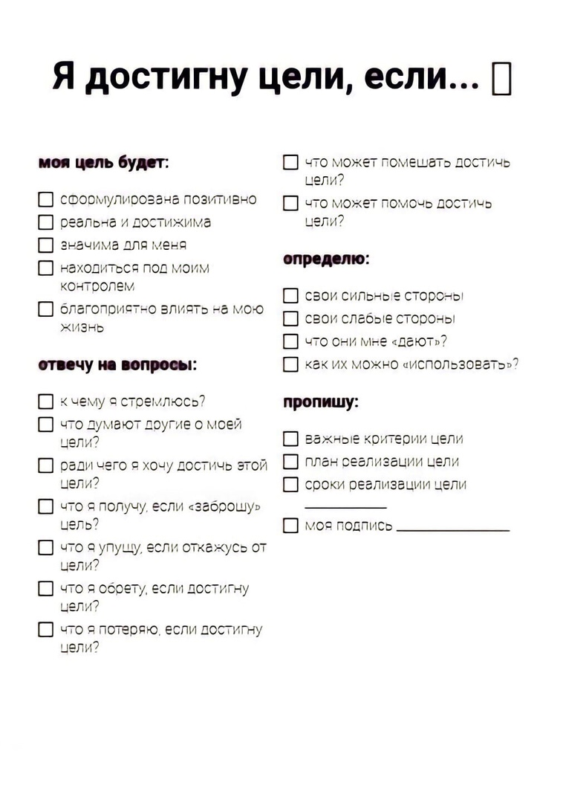
Современные технологии 10 -01

Slide 47
Современные технологии
Открытый сбор идей
Предлагается провести открытый сбор идей с помощью модерационных карт по вопросу: «Что определят ваш успех в будущем?». Ученики фиксируют на картах свои ответы на вопрос, соблюдая правила, что на одной карте фиксируется лишь один ответ.
Кластеризация и выбор ключевых моментов
Все ответы собираются на общем поле, повторяющиеся и схожие ответы группируются. Далее группа дает лаконичные названия получившимся кластерам ответов. Затем фасилитатор организует голосование с помощью меток, где каждый участник может выбрать наиболее важные, на его взгляд, аспекты. Простым подсчетом меток определяется количество ключевых моментов для дальнейшей проработки.

Slide 48
Современные технологии

Slide 49
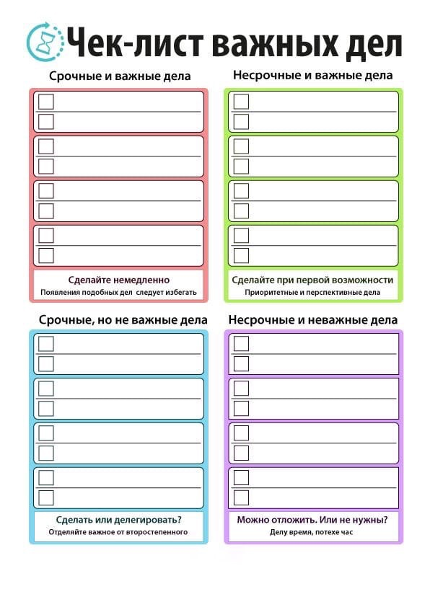
Современные технологии

Slide 50
Современные технологии
Принцип «девяти дел», или Принцип «1–3–5».
В чём заключается: подход простой — за день нужно завершить одно большое дело, три средних и пять небольших. К небольшим можно отнести, например, несложные бытовые дела. Их тоже лучше планировать, чтобы они не накапливались. Идея в том, что такое количество и соотношение дел помогут потратить день продуктивно и при этом не выбиться из сил.
Кому подходит: метод универсальный. Удобен для тех, кто мыслит не столько временными интервалами (как в предыдущей методике), сколько в категориях дел и задач.
Особенности: во-первых, метод помогает выстроить чёткую иерархию задач. Во-вторых, в конце дня вы можете легко подвести итог. Кроме того, вы всегда помните о первоочередном деле.

Slide 52
Техника временных блоков
Многие пишут себе список задач на день, но при этом всё равно не успевают выполнить всё, что запланировали. Часто это происходит из-за того, что простой список задач не учитывает две вещи: во-первых, сколько времени занимает каждое дело, а во-вторых, когда именно им надо заняться. Метод временных блоков учитывает и то, и другое.
В чём заключается: суть в том, чтобы заранее выделять время на каждое дело. И в это время не заниматься ничем кроме него.
На практике это может выглядеть так:
9:00–14:30. Сходить в школу
15:30–16:30. Посетить музыкальную школу
16:40–17:20. Сходить в магазин
17:30–19:30. Сделать уроки
20:00–21:00. Помочь родителям с домашними делами

Slide 53
Техника временных блоков
Кому подходит: это довольно требовательная методика.
Лучше всего она подойдёт дисциплинированным людям — тем, кто умеет выполнять планы, придерживаясь графика, а также грамотно планировать и оценивать свои силы. Важно, чтобы дела можно было сделать за отведённое время. Обычно у таких людей и так почти нет проблем с управлением временем. Но им может пригодиться сама идея.

Slide 54
Техника
Рассмотрим технику релаксации, снятия напряжения – «Слушай тишину».
Упражнение проводится в тихом месте, куда могут доноситься извне лишь тихие звуки. Участникам дается следующая инструкция: “Сядьте удобно, расслабьтесь, закройте глаза. И просто послушайте, что происходит вокруг. Обращайте внимание на любые, даже самые тихие звуки. Начинаем слушать...”. На это дается минута-полторы. Потом каждый рассказывает, какие звуки ему удалось услышать. “Вот видите, как много звуков можно услышать даже в тишине, стоит только сконцентрировать на них свое внимание! Когда вам беспокойно, тревожно, не получается расслабиться, можно просто закрыть глаза и внимательно послушать, что происходит вокруг... Ваше внимание переключится с предмета беспокойства на то, что вы услышите. И вы почувствуете, как велик, разнообразен и интересен мир вокруг нас...”.

Slide 55
Практическое задание к теме «Алгоритм организации волонтерской деятельности»
Ключевые элементы алгоритма | Нет (0 баллов) | Частично разработан (1 балл) | Полностью разработан (2 балл)
Предусмотрен этап самоподготовки организатора волонтерской деятельности
2. Продумана структура организации деятельности волонтеров
3. Предусмотрена разработка культуры волонтерского движения, обеспечивающей чувство принадлежности к общему делу (символика, традиции, моральный кодекс волонтера и т.д.)
4. Предусмотрена работа с лидером (инициативной группой) волонтерского движения
5. Продумана система обратной связи с волонтерами

Slide 56
Практическое задание к теме «Алгоритм организации волонтерской деятельности»
6. Предусмотрена система обучения волонтеров
7. Предусмотрен учет актуальной мотивации волонтёров и действия по ее поддержанию
8. Продуманы мероприятия по поддержанию благоприятного психологического климата волонтерской организации
9. Предусмотрена работа с базами, на которых осуществляется волонтерская деятельность (посредническая деятельность, поддержка, сопровождение)

Slide 57
Практическое задание к теме «Организационные условия волонтерской деятельности обучающихся»
Проектирование организационной структуры волонтерского движения
Задание: Разработать организационную структуры волонтерской организации с учетом условий своего образовательного учреждения.
Содержание: На основе изученных материалов слушатель создает организационную структуру волонтерского движения с учетом условий своей образовательной организации. Результаты представляются в виде презентации.

Slide 58
Эссе «Риски и трудности при организации и реализации волонтерской деятельности обучающихся и способы их преодоления».
Задание: на основе анализа содержания лекций, личного опыта, предложенных методических материалов, выявить возможные риски организации волонтерской деятельности и определить арсенал педагогических средств для их преодоления.

Slide 59
Список литературы
Мазниченко М., Папазян Г. С. Инновационный подход к организации волонтерской деятельности обучающихся как стимула и средства их личностного и профессионального роста // Наука и школа. 2017. №6. URL: https://cyberleninka.ru/article/n/innovatsionnyy-podhod-k-organizatsii-volonterskoy-deyatelnosti-obuchayuschihsya-kak-stimula-i-sredstva-ih-lichnostnogo-i (дата обращения: 23.02.2022).
Мещиринов А. Волонтер - лидер и его группа – [Электронный ресурс]. – URL https://volonter-school.ru/2016/05/volonter-lider-i-ego-gruppa
Курагина Г.С., Сундукова Э.И., Липинская М.Н. О совершенствовании воспитательного пространства вуза в соответствии с динамикой причин участия студентов в добровольческой деятельности// Письма в Эмиссия.Оффлайн: электронный научный журнал. 2018. № 12. С. 26-85. – [Электронный ресурс]. – URL https://www.elibrary.ru/item.asp?id=39247615].
Курагина Г.С., Сундукова Э.И. Организация добровольческой деятельности в студенческой среде//Социальная педагогика. 2017. № 3. С. 119-138. – [Электронный ресурс]. – URL: https://cyberleninka.ru/article/n/organizatsiya-dobrovolcheskoy-deyatelnosti-v-studencheskoy-srede/viewer]
Методические рекомендации по работе с волонтёрами (добровольцами) для руководителя организации. Авт.-сост. А.В. Ковтун, А.А. Соколов, А.П. Метелев / Под ред. Т.Н. Арсеньевой. М.: 2017 – [Электронный ресурс]. – URL http://molkhv.ru/my/kraevoj-volonterskij-tsentr/item/478-metodicheskie-rekomendatsii-po-rabote-s-volontjorami-dobrovoltsami-dlya-rukovoditelya-organizatsii
Курагина Г. С., Сундукова Э. И. Волонтерская деятельность как вид социального взаимодействия // Социальное взаимодействие в современных условиях: различные аспекты исследования [Текст]: коллективная монография / РГПУ, кафедра социальной педагогики и социальной работы — Санкт-Петербург, 2017 — С. 129-142. – [Электронный ресурс]. URL – https://cyberleninka.ru/article/n/organizatsiya-dobrovolcheskoy-deyatelnosti-v-studencheskoy-srede/viewer
Курагина Г. С. , Семикин В. В., Игнатенко М. С. Педагогические условия, способствующие возникновению и развитию волонтерских инициатив молодежи в современной России // Известия Иркутского государственного университета. Серия : психология [Текст] — 2013 — Том 2. - N 2. - С. 54-61. – [Электронный ресурс]. – URL. https://cyberleninka.ru/article/n/pedagogicheskie-usloviya-sposobstvuyuschie-vozniknoveniyu-i-razvitiyu-volonterskih-initsiativ-molodezhi-v-sovremennoy-rossii
Курагина Г. С. Организационно-педагогические условия становления волонтерской деятельности студенческой молодежи // ВЕСТНИК ТОГИРРО [Текст] — 2013 — N 2. - С. 298-299. – [Электронный ресурс]. – URL https://www.elibrary.ru/item.asp?id=21241148

